Slide 1
ESTILOS Y RESPONSIVIDAD
Lección N° 3 del módulo N° 2

Slide 2

Objetivos
Controlar la apariencia visual: Define de manera exacta aspectos como los colores, las tipografías, los márgenes, los bordes y las posiciones de cada elemento.
Diseño responsivo (Adaptabilidad): Permite que una misma página web se adapte de forma fluida a cualquier tamaño de pantalla, optimizando la experiencia en celulares, tablets y computadoras.
Mantenimiento eficiente: Al centralizar los estilos en un único archivo externo, puedes cambiar el diseño visual de miles de páginas modificando una sola línea de código.
Reducir el peso del código: Al eliminar las etiquetas de diseño del HTML, los documentos se vuelven mucho más limpios, lógicos y rápidos de cargar.
Mejorar la accesibilidad: Facilita que los lectores de pantalla para personas con discapacidad visual naveguen por la estructura del contenido sin interferencias del código de diseño.
Optimización SEO: Un código HTML más limpio y rápido ayuda a que los motores de búsqueda indexen y posicionen mejor el sitio web.

Slide 3
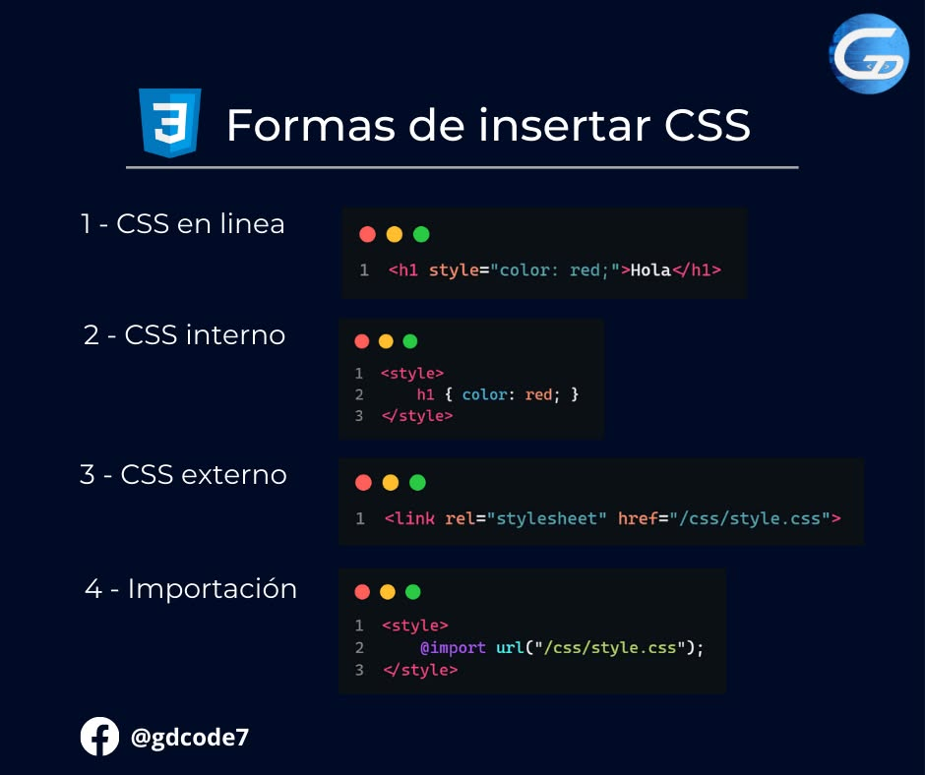
Estilos CSS

Slide 4
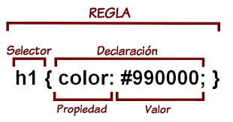
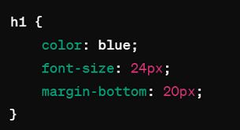
Sintaxis CSS

Slide 5
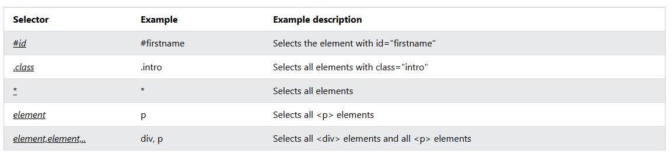
Selectores css

Slide 6
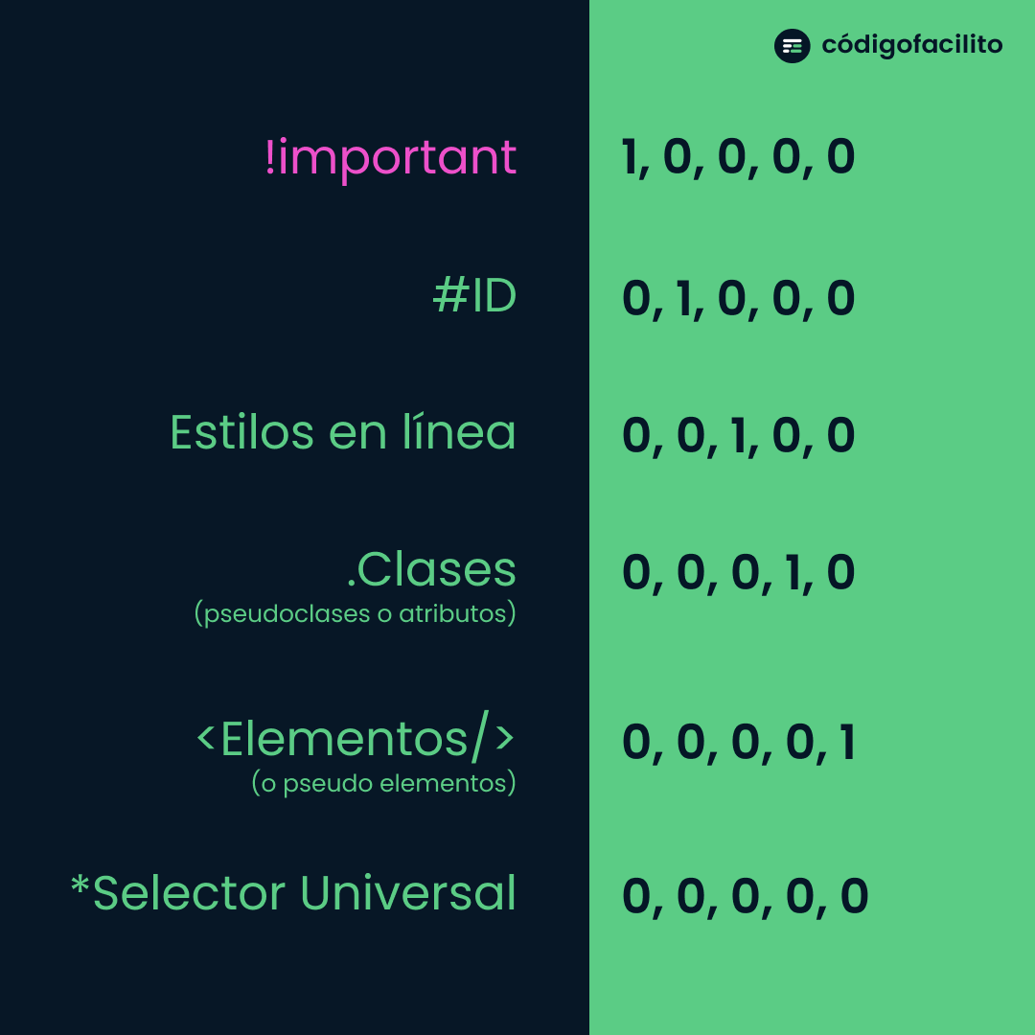
Peso de las reglas de css

Slide 7
Estilos para textos

Slide 8
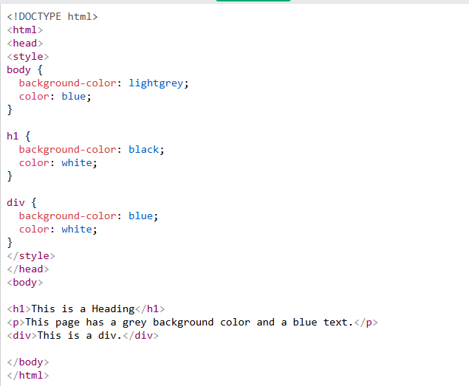
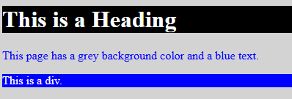
color del texto
https://www.w3schools.com/css/css_text.asp

Slide 9
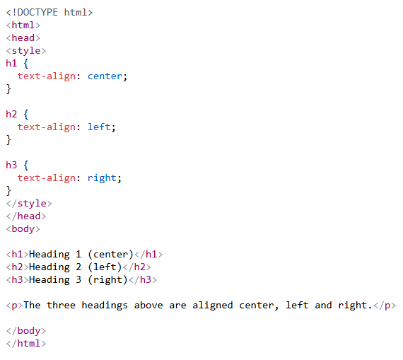
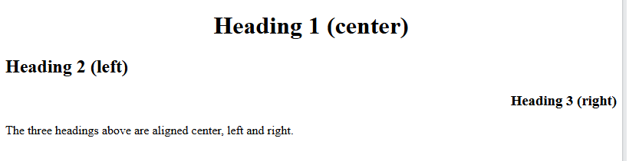
Alineación del texto
https://www.w3schools.com/css/css_text_align.asp

Slide 10
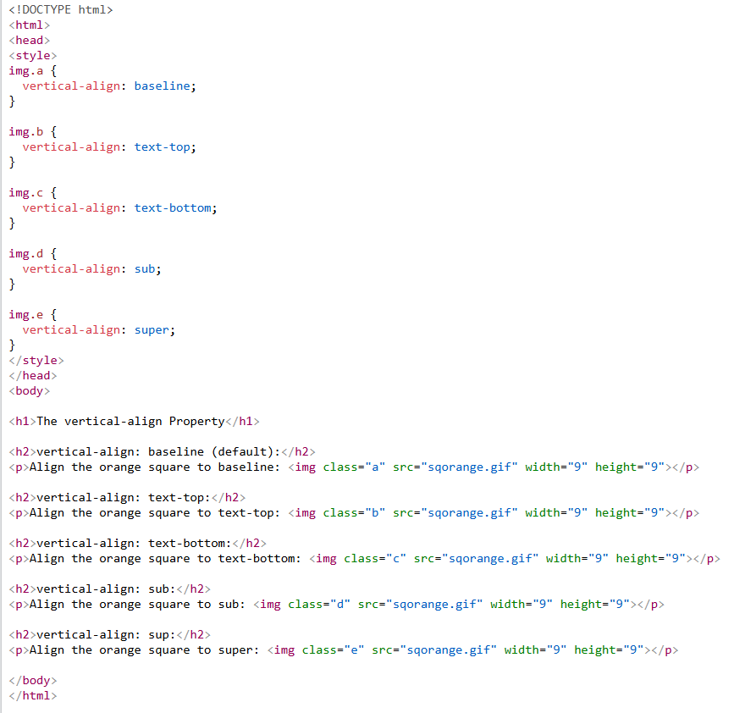
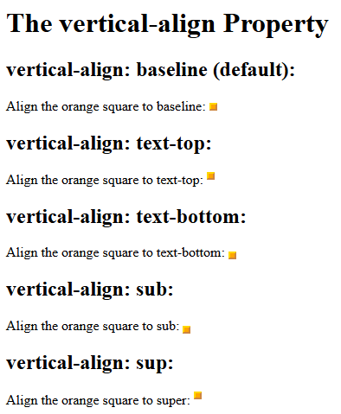
Alineación vertical

Slide 11
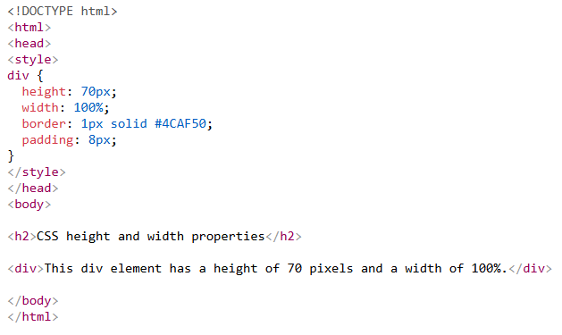
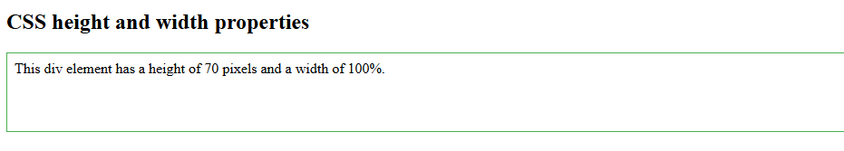
Altura y ancho
https://www.w3schools.com/css/css_height_width.asp

Slide 12
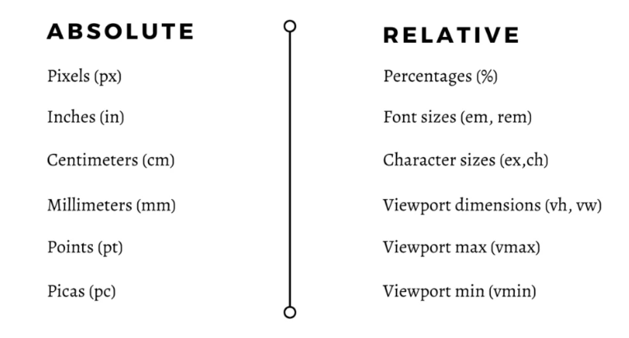
Medidas absolutas y relativas
https://codigocreativo.uscmarketingdigital.com/unidades-medida-css/

Slide 13
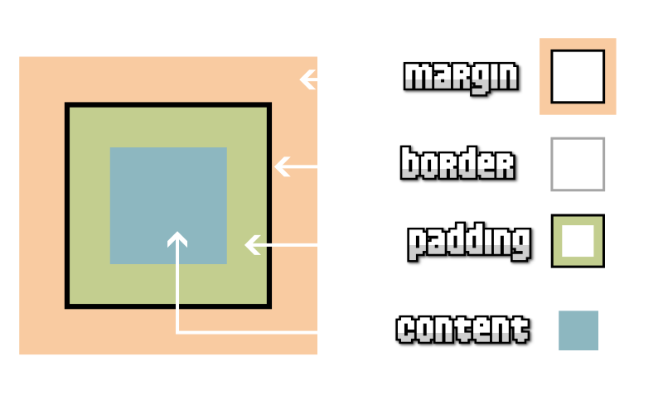
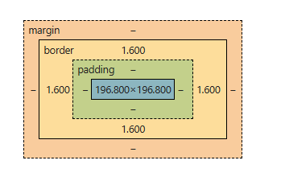
Box model

Slide 14
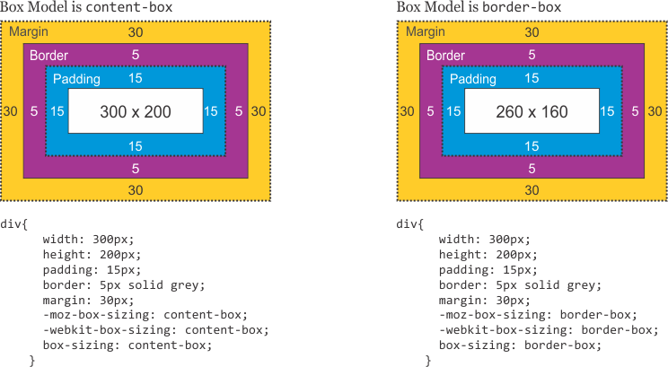

Slide 15
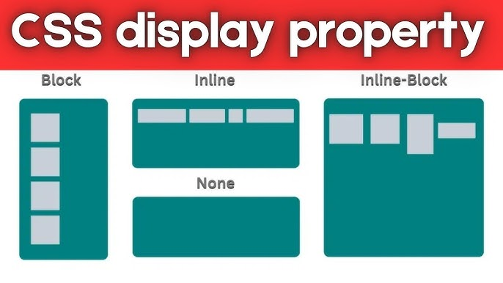
Tipos de despliegue de elementos

Slide 16
ver más contenidos en:
https://www.w3schools.com/css/
https://developer.mozilla.org/es/docs/Web/CSS

Slide 17
Para la próxima sesión.
Curso de BOOTSTRAP 5 (2 horas) alternativa 1
https://www.youtube.com/watch?v=gWan3LptzgM
Curso de BOOTSTRAP 5 (5 horas) alternativa 2
https://www.youtube.com/watch?v=QCw0L6FupQ0

